Slide 1
Previsão do n.º de sets para conclusão de um jogo de ténis profissional
2ª semana

Slide 2
Progresso semanal
Verificação da estrutura dos dados
Tratamento dos dados relativos as colunas date e locations
Transformação dos jogos

Slide 3
Verificação de estrutura de dados
Distincts
Conclusão sobre cada coluna

Slide 4
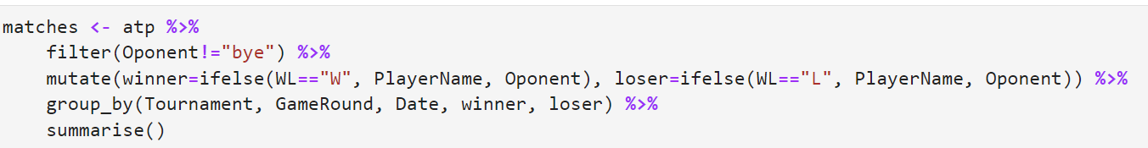
Tranformação dos jogos
1.308.835 jogos
9.953 jogadores
682.069 matches
Relevância
Comando R:
Notes:
Criação do dataframe com os jogos distintos "matches" e explicação do comando R

Slide 5
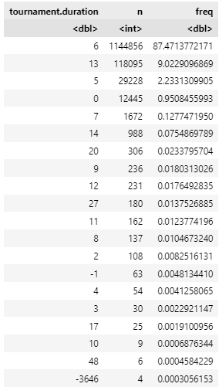
Colunas date
Período de dias de um partida
12360 partidas só com 1 dia(a partida começou e acabou no mesmo dia)
Análise da duração dos torneios (valores negativos?)

Slide 6
Recursos utilizados
Ficheiro atpplayers.json
Ficheiro CountryAlias.csv
Softwere R
Notes:
Processo de importação dos dados

Slide 7
Para a semana…
Acabar o tratamento
Mudar para matches
Pôr features

